Slide 1
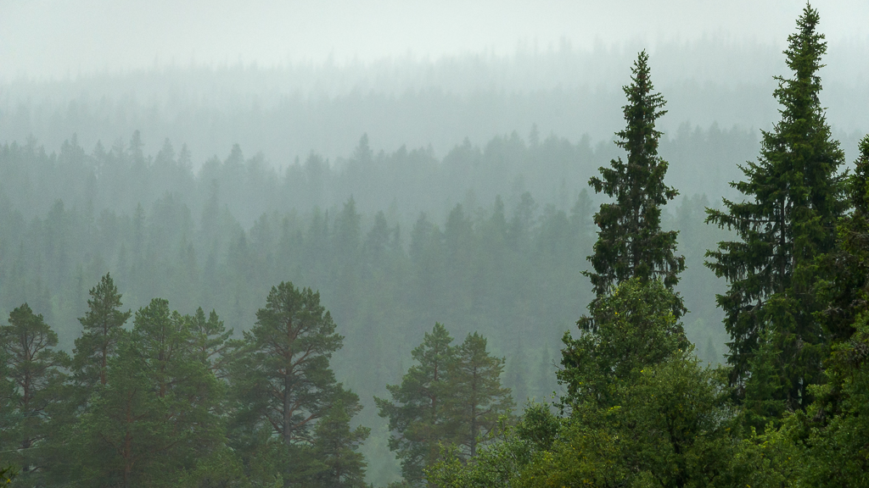
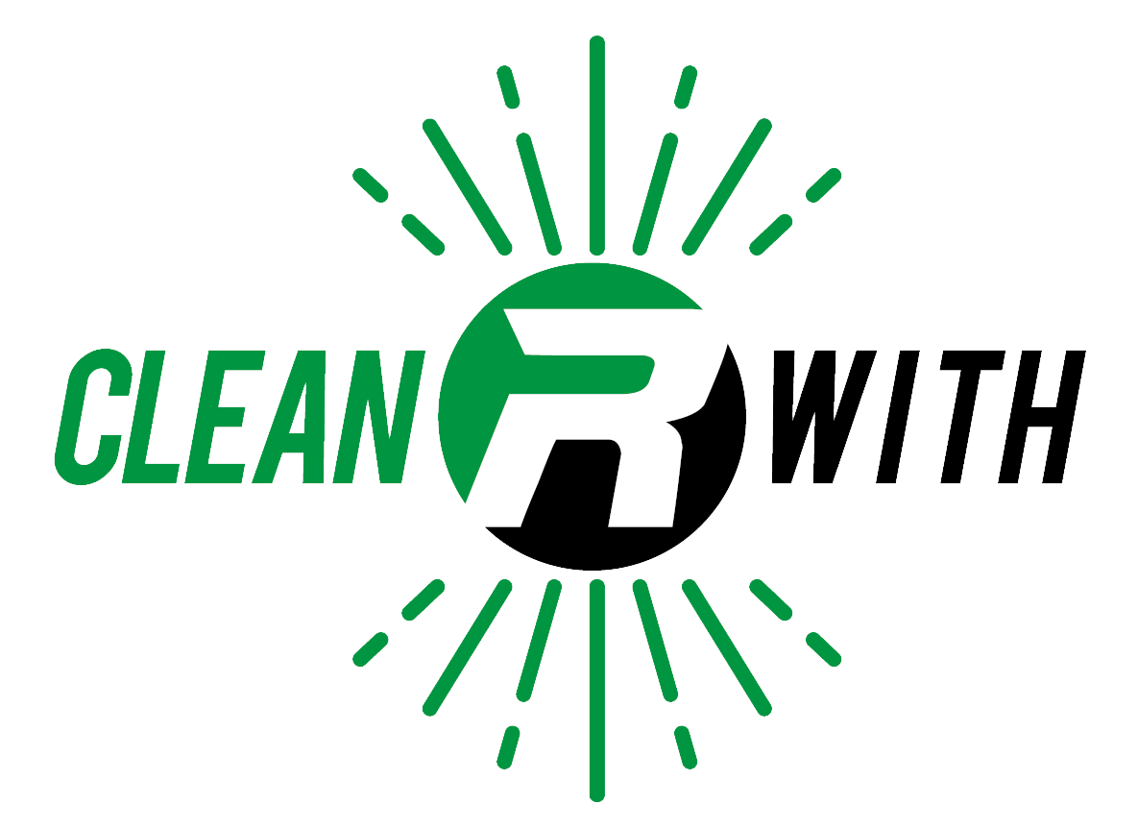
& NORDEX GREEN
Nettoyage & Entretien

Slide 2
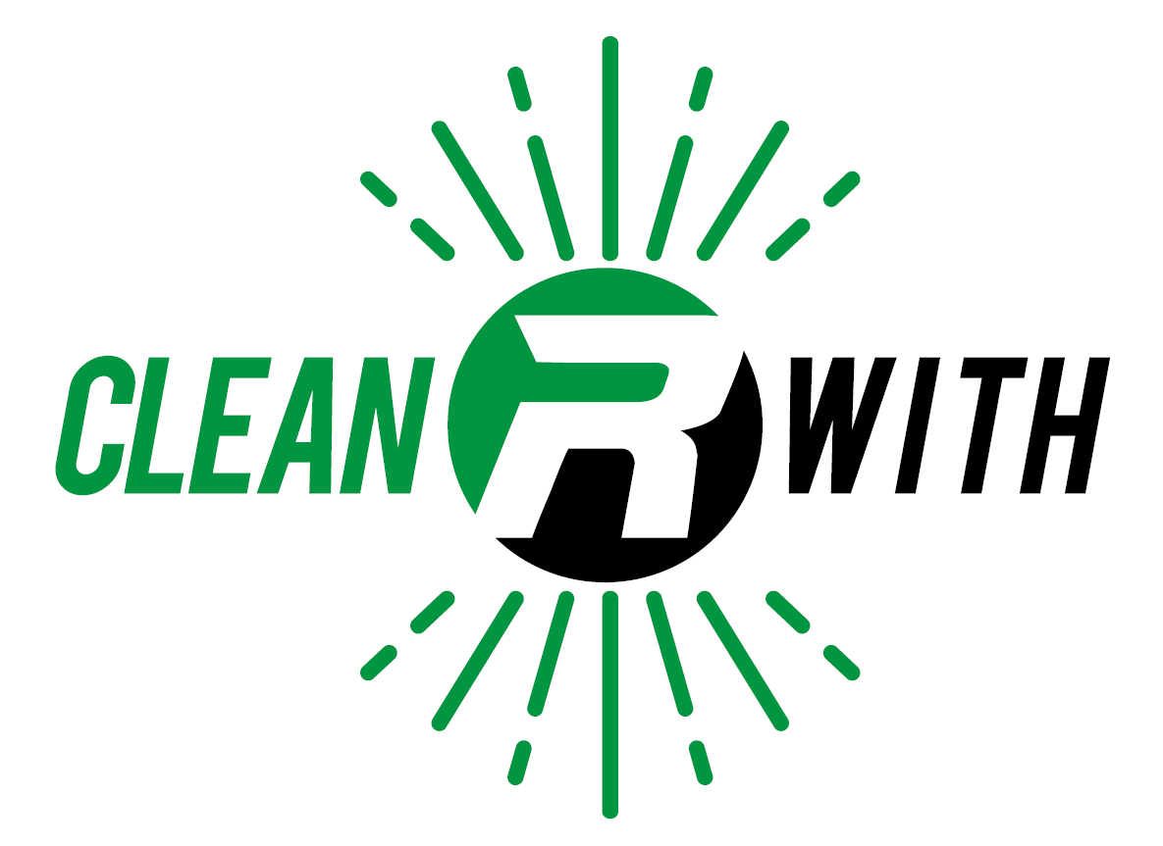
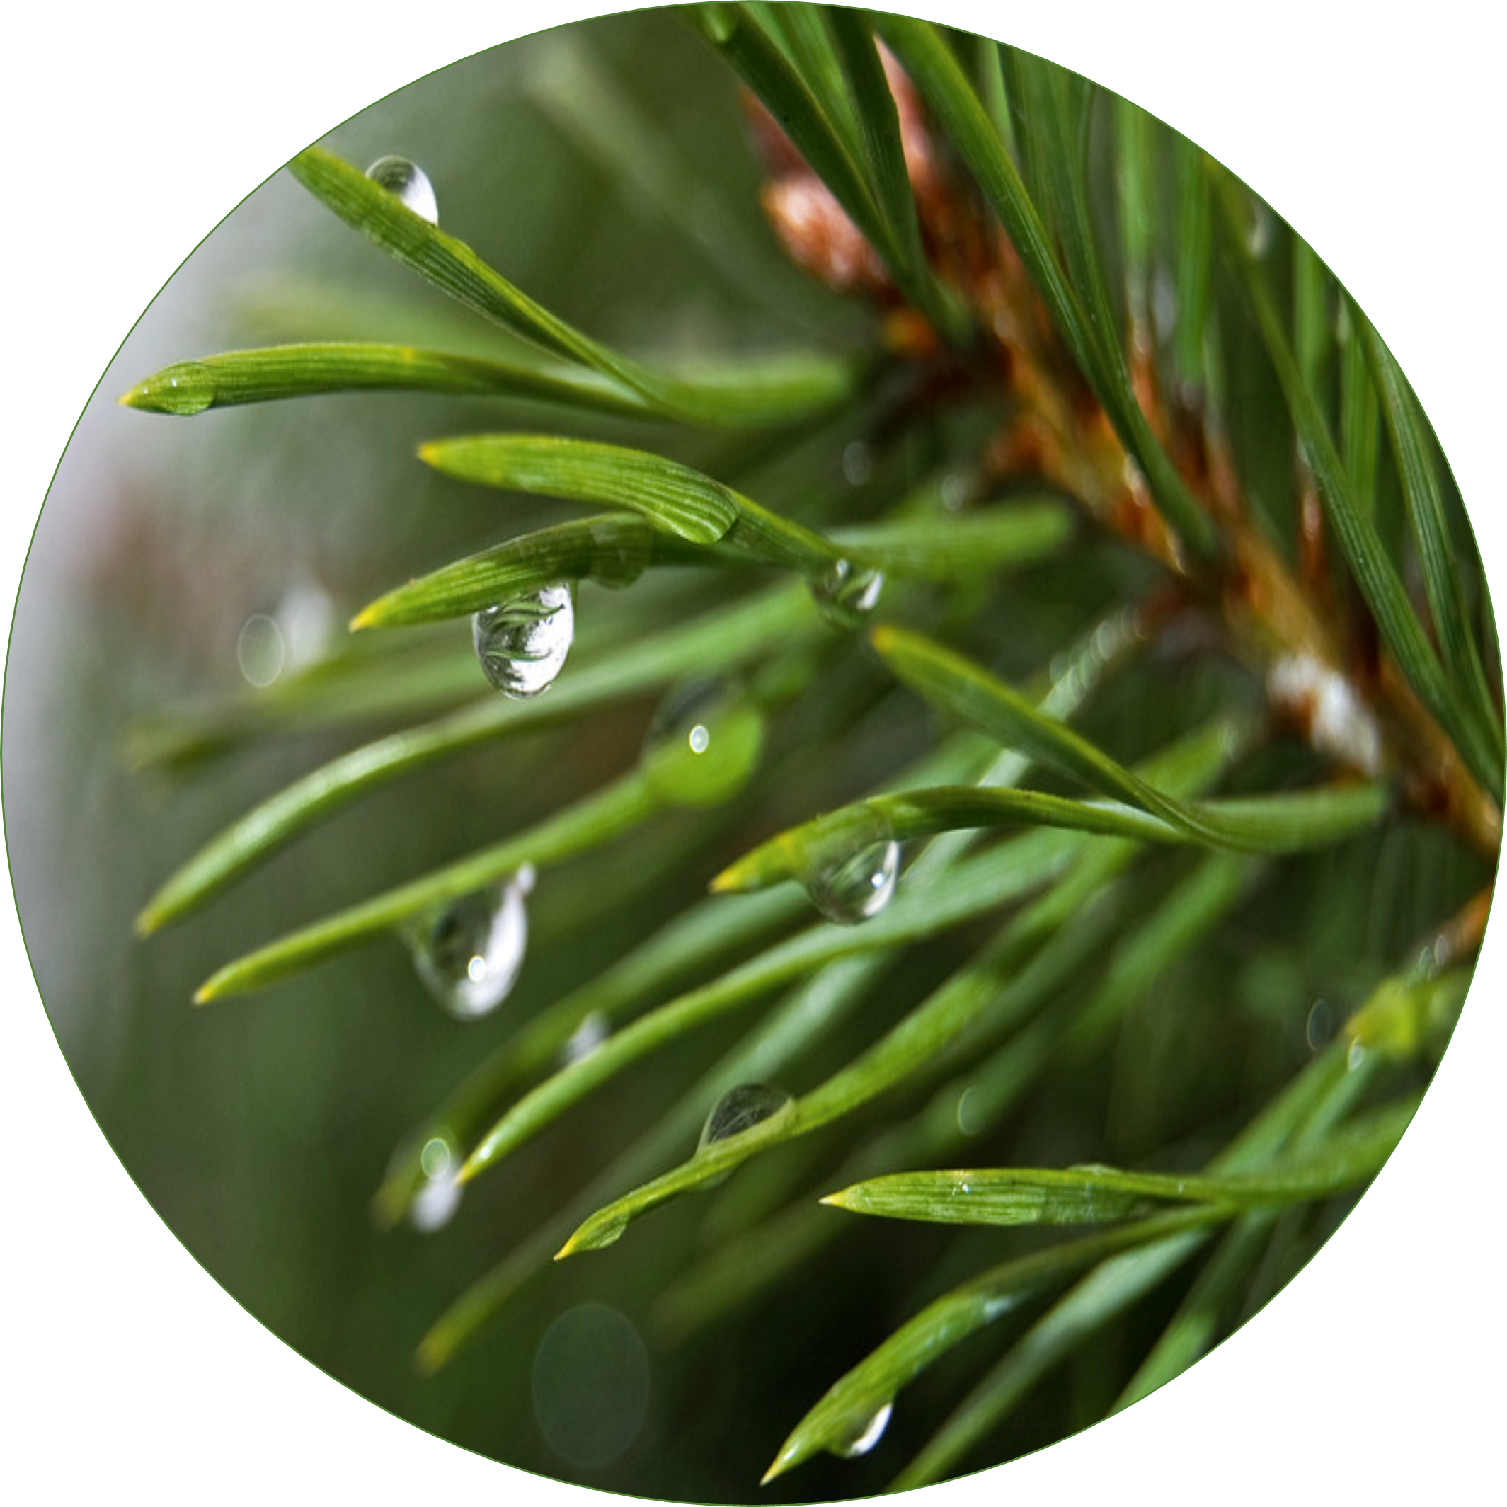
CleanRwith et Nordex s’associent pour lancer Nordex Green.
Une gamme de produits d'entretien de haute qualité pour une économie circulaire et durable.

Slide 3
NORDEX GREEN
pRéSENTATION
Chaque entreprise a un impact écologique sur son environnement. Chez CleanRwith, nous voulons également donner l'exemple en ce qui concerne l’engagement environnemental.
Nous privilégions les produits respectueux de l'environnement et imposons des exigences environnementales élevées à nos fournisseurs et partenaires.
Nous nous efforçons de mener le développement vers une technologie respectueuse de l'environnement à chaque occasion et dans tous les domaines de produits.
Chez CleanRwith, nous étudions l'impact naturel de chaque produit, cela va du choix de la matière première, de la production, du transport, à l'emballage ainsi qu’à l'hygiène du travail.
Nous évaluons nos produits par rapport aux exigences environnementales internationales et nous nous efforçons d’aller au-delà des exigences imposées par la législation et la réglementation.

Slide 4
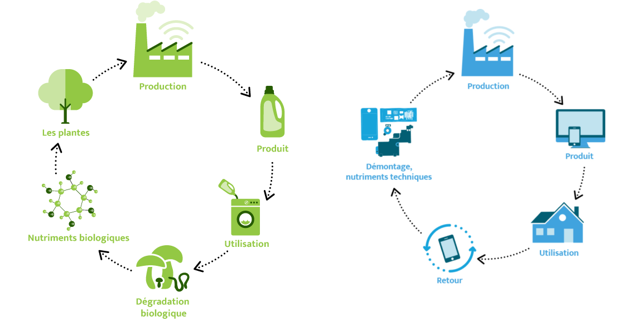
NORDEX GREEN
Un monde zéro déchet – CARBONE neutre
Une gamme de produits au plus haut niveau de durabilité pour une économie circulaire .

Slide 5
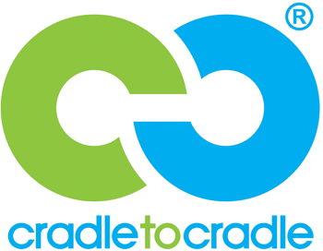
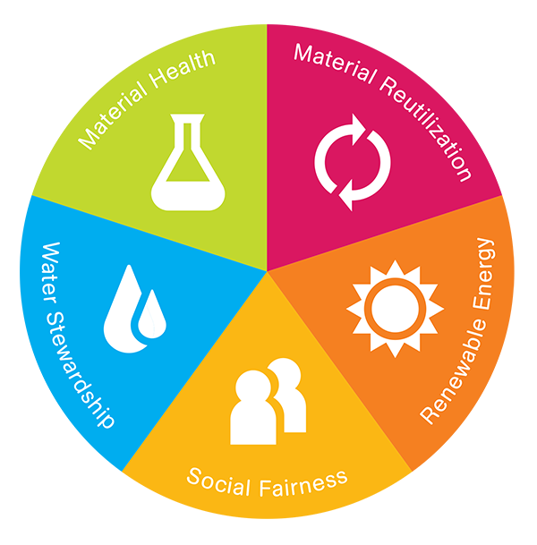
NORDEX GREEN
L’EXIGENCE DE LA NORME « Cradle to Cradle»
La gamme Nordex Green est composée de produits nettoyants certifiés Cradle-to-Cradle, ^{au sens littéral} « Berceau au berceau » norme la plus exigeante pour des produits éco-labellisés, qui ont un impact minimal sur l'environnement tout au long de leur cycle de vie.
Les produits sont basés sur des ingrédients durables, végétaux, renouvelables et biodégradables.
Cradle to Cradle est un programme complet de certification de produits liés à l'utilisation des matériaux et à la fabrication. Le programme évalue la sécurité d'un produit pour l'homme, l'environnement et les cycles de vie futurs.
L'accent est mis sur l'utilisation de matériaux sûrs qui peuvent être recyclés en tant que nutriments techniques ou compostés en tant que nutriments biologiques.
Bien-sûr, les produits sont de la plus haute qualité et ils sont développés selon les dernières technologies.
https://www.c2ccertified.org/e

Slide 6
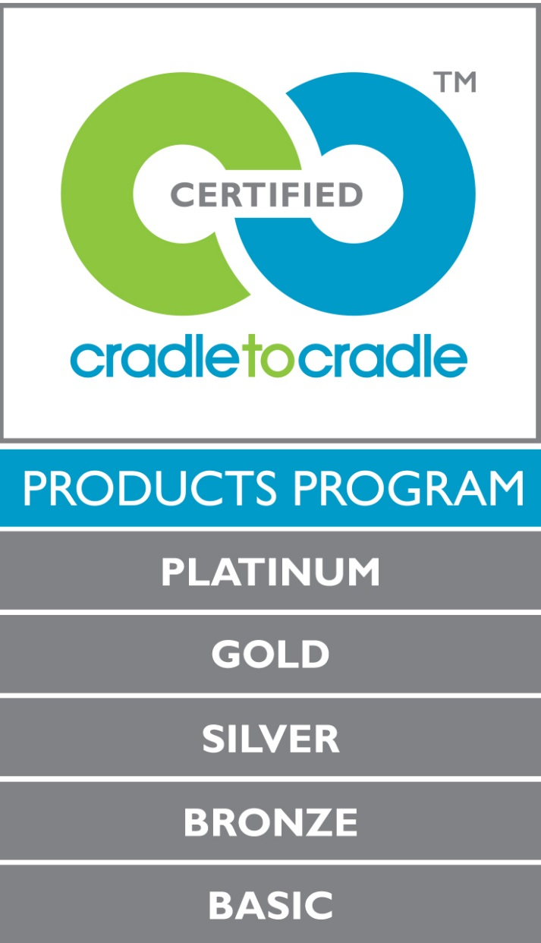
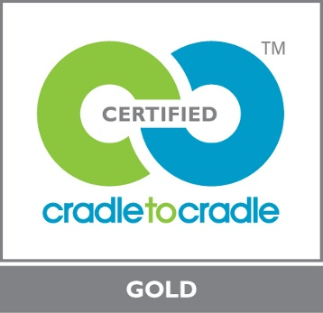
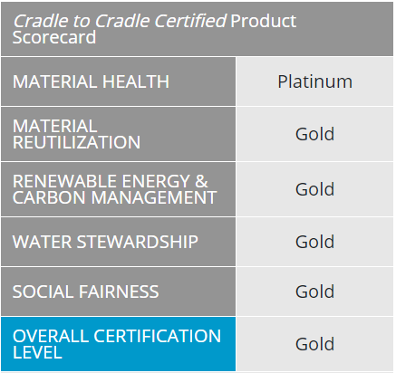
NORDEX GREEN
100% propre
Tous les produits Nordex Green sont certifiés par Cradle to Cradle au niveau de certification GOLD.
Les produits sont également Ecolabellisés, emballages 100% bio, 100% réutilisables (bouteille, bouchon, étiquette). https://fr.wikipedia.org/wiki/Du_berceau_au_berceau

Slide 7
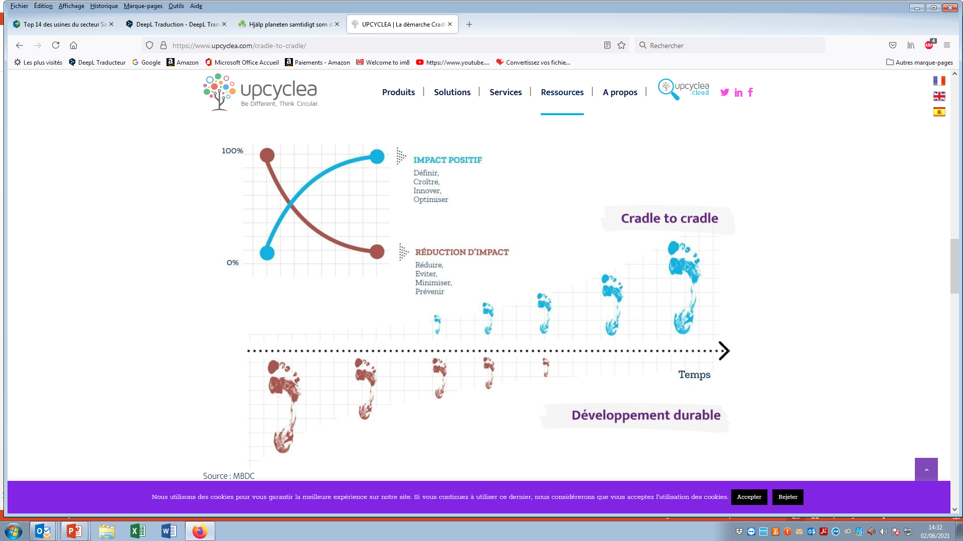
NORDEX GREEN
Notre vision
Notre vision est une économie prospère où des matériaux sûrs sont intelligemment distribués et fabriqués d'une manière qui impacte positivement les personnes et la planète.
Nous prônons également la protection des personnes et de l’environnement par des produits naturels et sommes désormais engagés dans le but d’atteindre l’objectif de neutralité carbone fixé par la Commission Européenne.
Notre volonté … laisser à nos enfants une planète toujours aussi verte et bleue !!! A l’inverse de la démarche de développement durable qui a pour objectif de réduire l’empreinte négative de l’Homme sur l’environnement, la démarche
« Cradle to Cradle » vise à augmenter son impact positif.

Slide 8


NORDEX GREEN
Palette complète
Nordex Green – une gamme complète pour un nettoyage quotidien durable :
Produits hautement efficaces pour des résultats de nettoyage efficaces
Matières premières renouvelables d'origine végétale
Cradle to Cradle - certifié niveau GOLD
Ecolabel Cygne Blanc
Nouveau flacon conçu pour un conditionnement et une logistique optimaux avec un faible impact sur l'environnement.
Pourcentages de dilution des produits plus qu’intéressants : 5 mL pour 1 L d’eau.
Profil ergonomique pour une manipulation facile et sûre - 8 unités x 1 L dans chaque carton
Modèle de palette optimisé - 576 bouteilles par palette
Réduction de 14 % sur l'impact environnemental des transports.

Slide 9
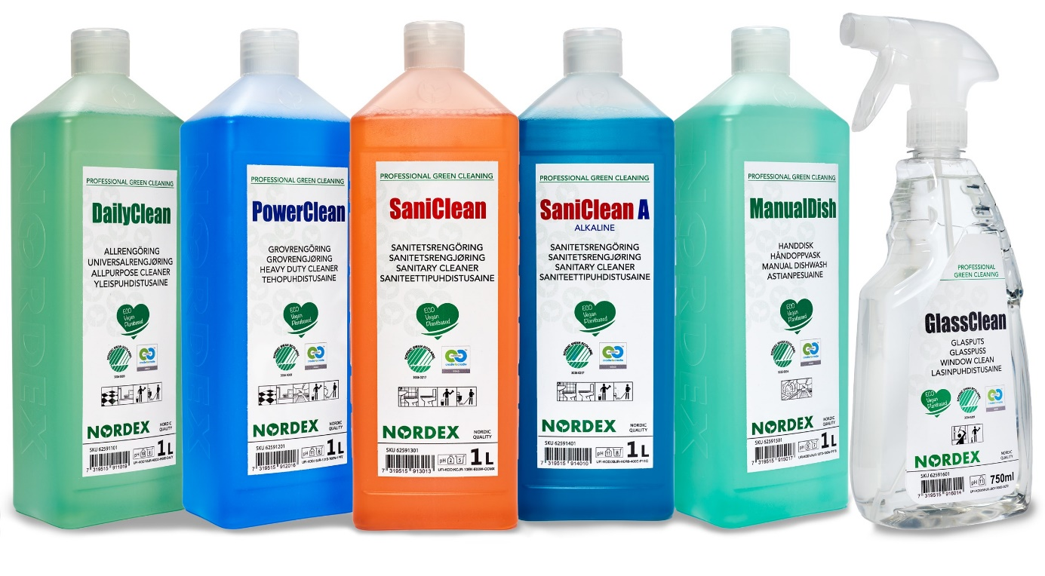
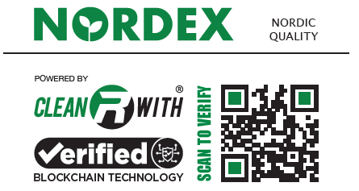
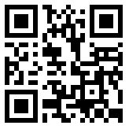
NORDEX GREEN
PRODUITS ET TRACABILITé
Nordex Green est une gamme de produits optimisée et composée de 6 produits de nettoyage avec un maximum de considérations environnementales.
Les produits sont développés pour un usage professionnel et couvrent l'essentiel des besoins en nettoyage des surfaces intérieures et des sanitaires.
Chaque bouteille est équipée d’un QRCODE de traçabilité unique. Ce système digital permet de suivre et d’enregistrer des informations essentielles.

Slide 10
NORDEX GREEN
notre gamme de PRODUITS détaillée
Produit | Description | Utilisation
DailyClean, 1 L | Nettoyage universel efficace pour le nettoyage quotidien des surfaces résistantes à l'eau. | Nettoyage général des bâtiments, bureaux, écoles et hôpitaux. Intérieur et parquet.
PowerClean, 1 L | Nettoyage puissant pour le nettoyage quotidien des surfaces résistantes à l'eau. | Nettoyage général des bâtiments, bureaux, écoles et hôpitaux. Intérieur et parquet.
SaniClean A, 1 L | Nettoyage sanitaire alcalin. | Au sein de la zone sanitaire, nettoyage des toilettes, des douches.
SaniClean, 1 L | Nettoyage sanitaire acide. | Au sein de la zone sanitaire, nettoyage des toilettes, des douches.
GlassClean, 750 mL | Lavage des vitres pour le ménage quotidien | Fenêtres et miroirs.
ManualDish, 1 L | Lavage à la main pour la vaisselle. | Compteur manuel dans les cuisines des maisons, des hôpitaux et des bureaux.

Slide 11
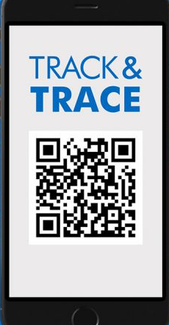


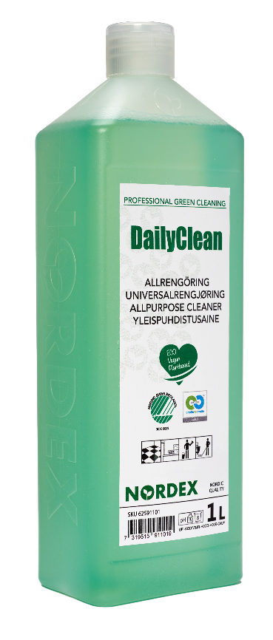
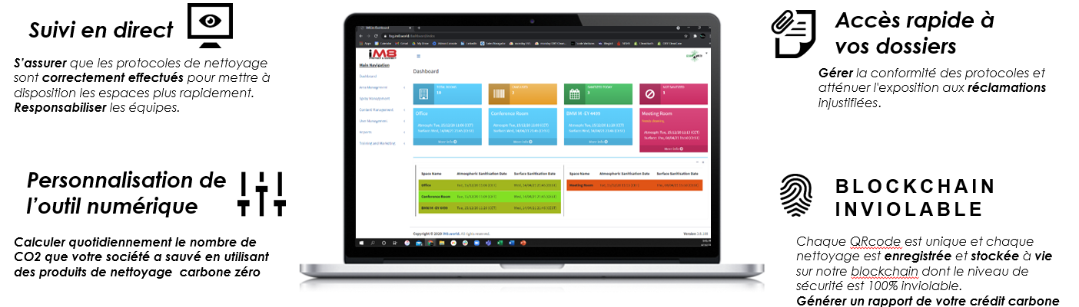
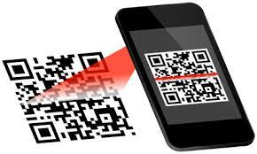
NORDEX GREEN
le suivi – la traçabilité – le calcul du co₂ économisé
L’implication de votre société pour la sauvegarde de la planète
… calculez-le et dites-le grâce à notre outil digital !
La consommation/économie de CO₂ dans un hôtel de 100 chambres est de 280 kg de pétrole brut et 810 kg de CO₂. Un arbre contient 30 kg de CO₂ par an !
Données provenant de https://ecotree.green/sv/.

Slide 12
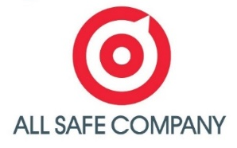

151 Bd de Chinon
37300 Joué lès tours
www.allsafecompany.com

